Slide 1
День казачей воинской славы

Slide 2
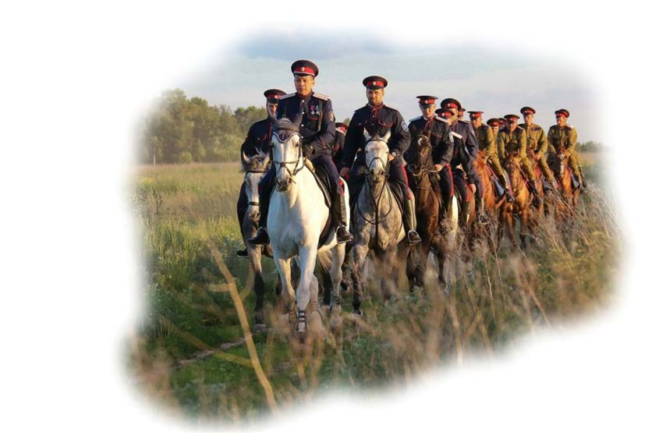
В 2000 году правление Войскового казачьего общества «Всевеликое Войско Донское» решило восстановить традицию казаков Кубани и Дона отмечать день памяти предков-казаков, павших за Отечество, так, как это происходило до 1920 года.
Считается, что этот день начали отмечать в честь победы в крупнейшем сражении с армией Наполеона в 1813 году под Лейпцигом, сражении, которое было названо «Битвой народов», и в котором важную роль сыграли казачьи подразделения.

Slide 3
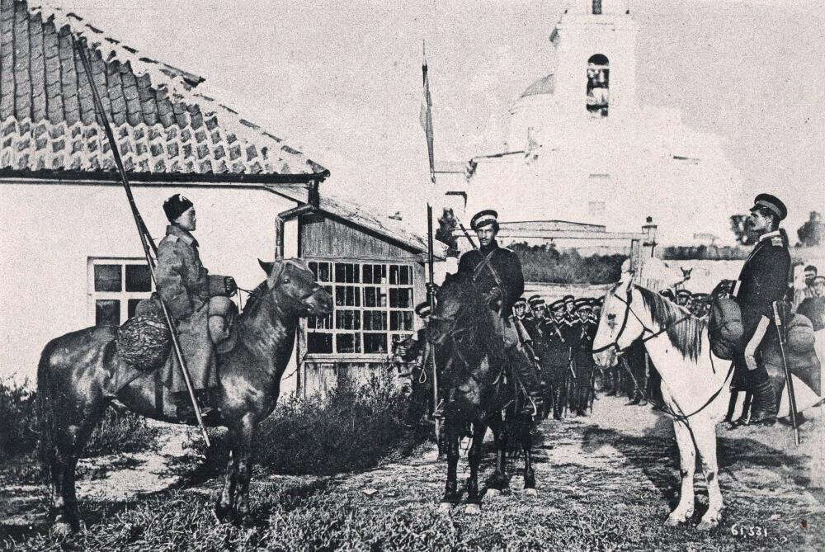
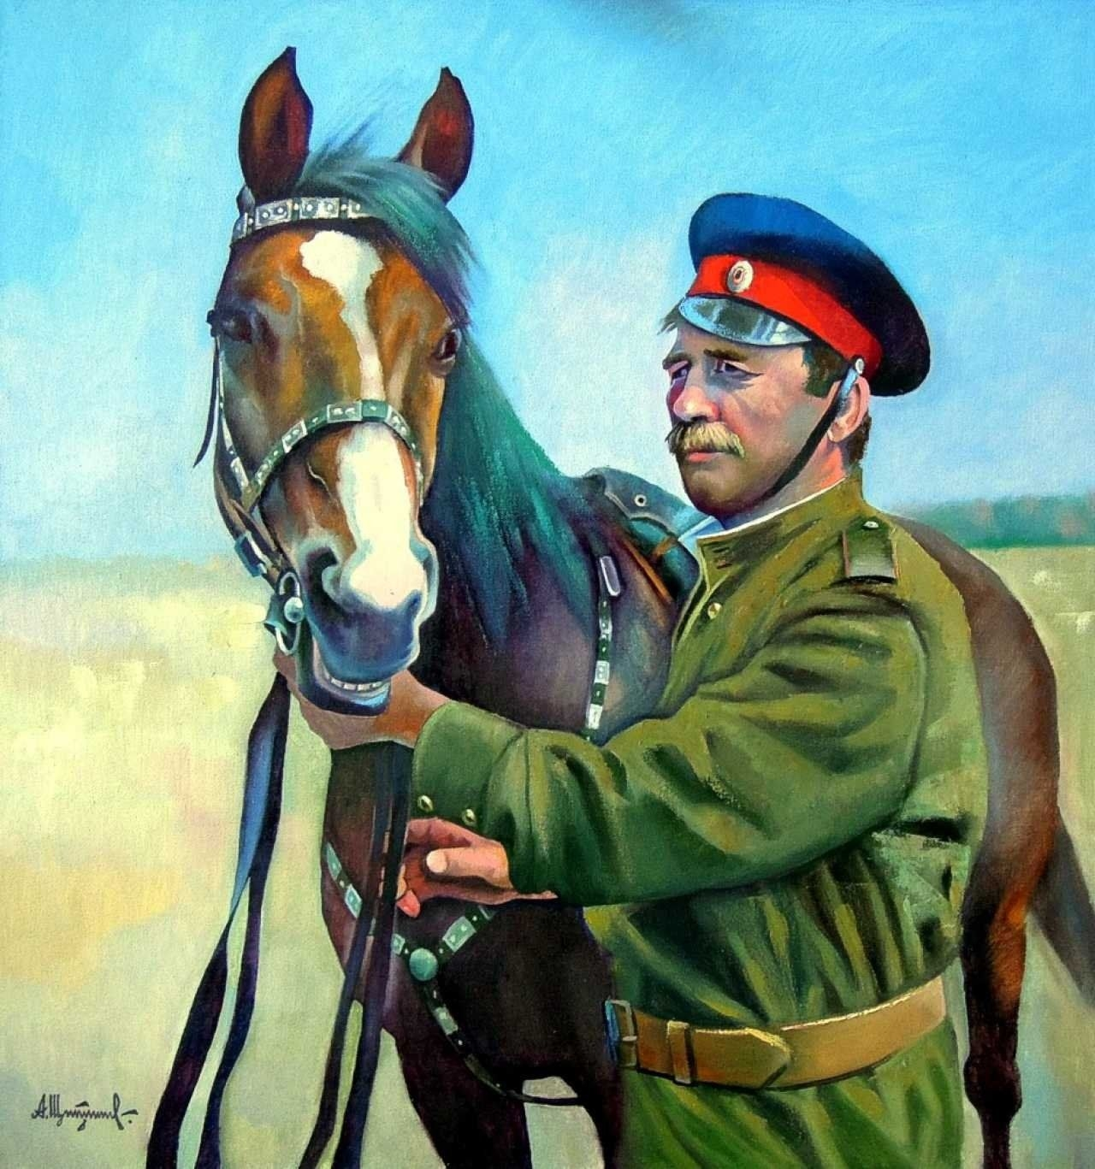
Кого называли казаками? Казаками называли тех, кто нёс военную службу по найму.
Поселившись на Дону, стали они называться Донскими казаками.
Много кочевых народов пытались обосноваться на берегах Дона, прежде чем на Дону утвердилось казачество. Начиналось всё с нескольких десятков поселений. Первыми казаками были крестьяне, бежавшие из Руси, чтобы освободиться из крепостной неволи.

Slide 4
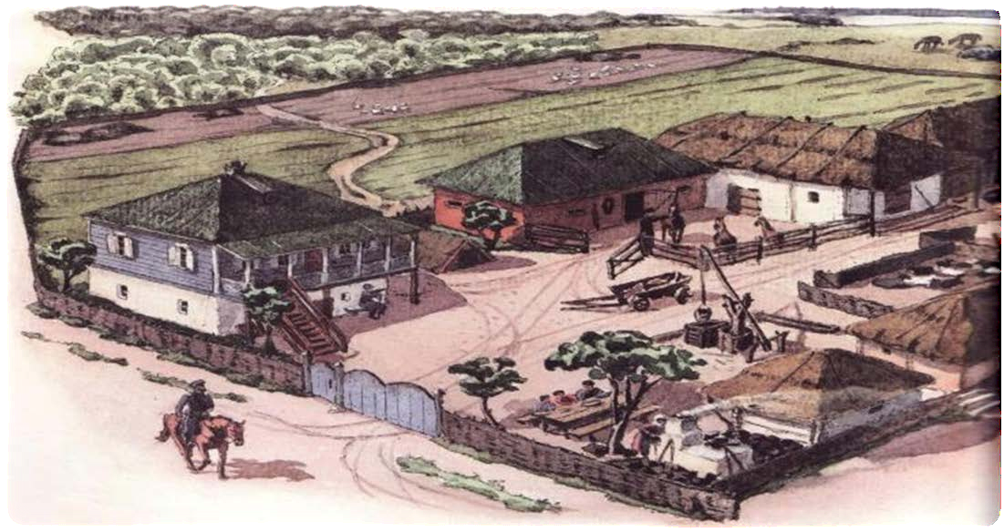
Казаки расселялись по станицам, крепостям и редутам (посёлкам). Занимались земледелием и скотоводством.
Жилище казаков называлось «Казачий курень».
Слово «курень» происходит от монгольского «куря», что означает стойбище в форме круга. Расположение комнат в таком доме шло по кругу. В курень можно было попасть, поднимаясь по закрытому со всех сторон балкону – галерее.

Slide 5
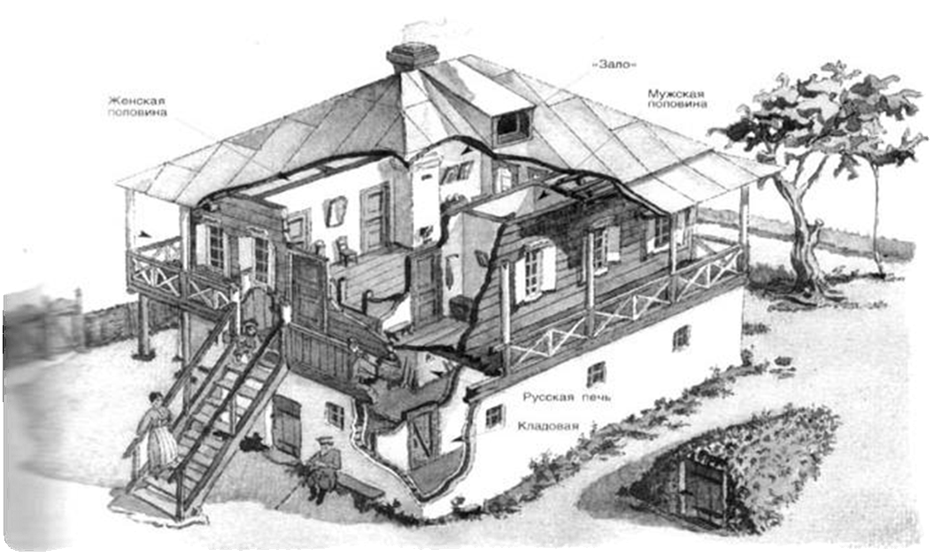
Казачье жилище прошло путь от землянки с глинобитными полами, составля-ющей из одной теплой комнаты – избы, и холодных сеней – чана, – до много-комнатных жилых домов. Сначала строили курени, состоящие из двух комнат, – прихожки и горницы – разделенных между собой печью. Такой дом получил название «пятистенок», потому что, кроме четырех наружных стен, в нем была внутренняя, разделявшая комнаты. К такому дому примыкали сени, чулан и галдарея.

Slide 6
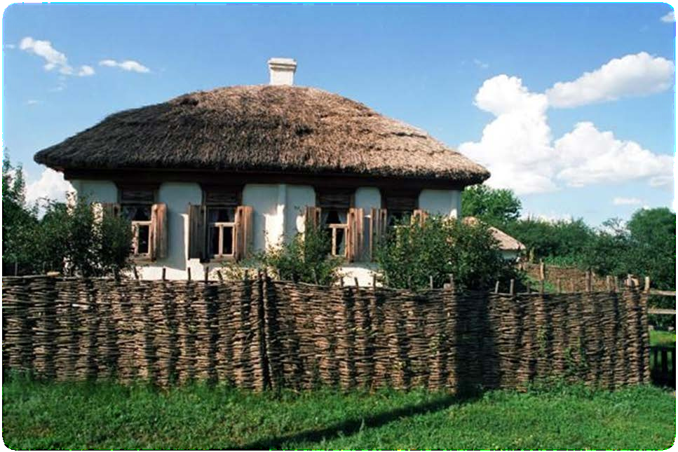
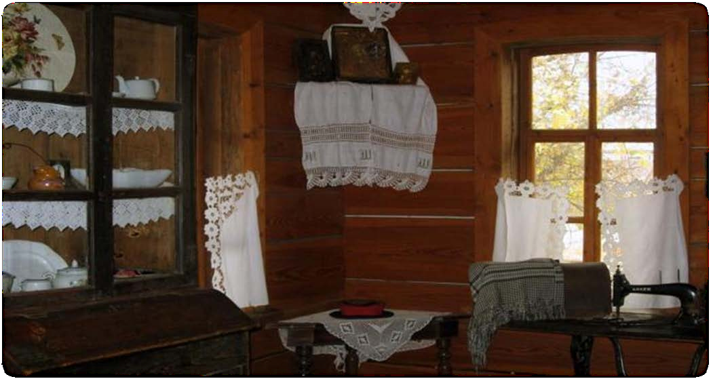
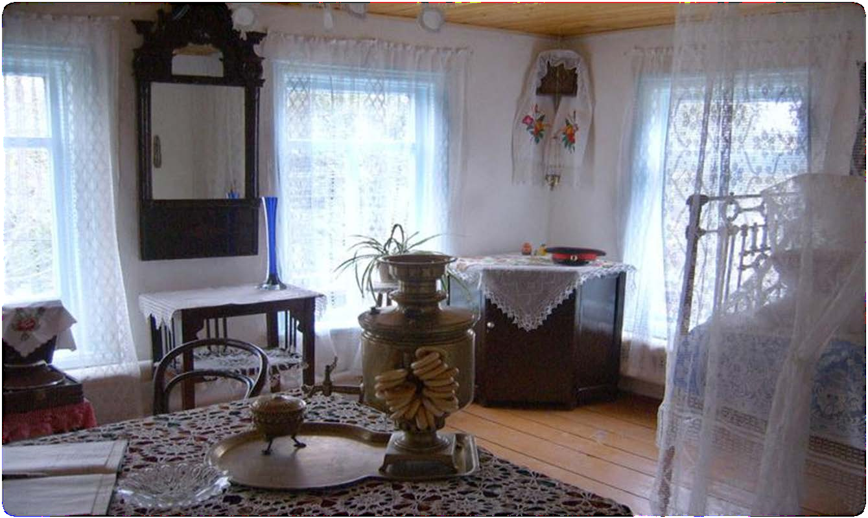
С разделением первой комнаты на две – прихожку и стряпную – возник трехкомнатный курень, или круглый дом, получивший самое широкое распространение.
В переднем, красном углу находились иконы, среди которых почти обязательной была икона святого Николая Угодника, особо почитаемого казаками. Между иконами висели засушенные травы и украшения из цветной бумаги и колосьев. В углу стоял стол, накрытый скатертью. Вдоль стен располагались лавки ( у зажиточных казаков еще и стулья).

Slide 7
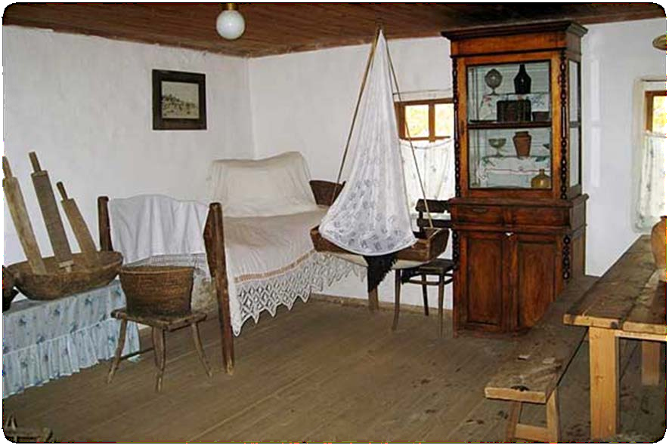
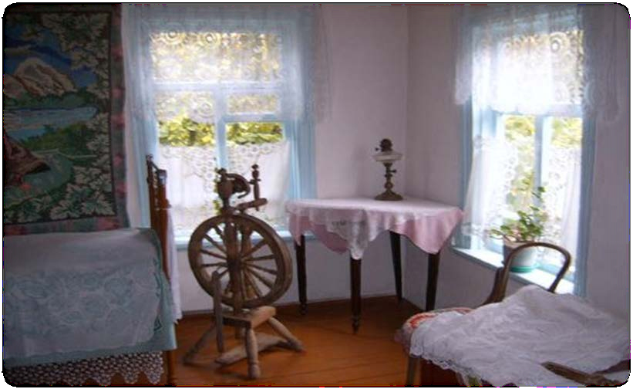
Все стены залы были увешены оружием и сбруей. В этой комнате стоял постав – шкаф для «гостевой» посуды со стеклянными дверцами. В центре зала всегда стоял стол. У фасадной стены в одном простенке стоял цветок, а в другом висело зеркало, и стоял на полу сундук–скрытня, окованный железом. В правом углу размещалась кровать, покрытая байковым или сшитым из лоскутков одеялом. На каждом конце кровати лежали по две взбитые пуховые подушки.
В спальне (домушке) стояла большая кровать с горой перин и подушек из приданого хозяйки. Около кровати висела люлька для младенца, в ней он находился до 4-6 месяцев, а затем ее заменяли на кованную из железа качающуюся люльку. В правом углу спальни стоял сундук, покрытый лоскутной постилкой. В нём хозяйка дома хранила приданное, одежду, украшения.

Slide 8
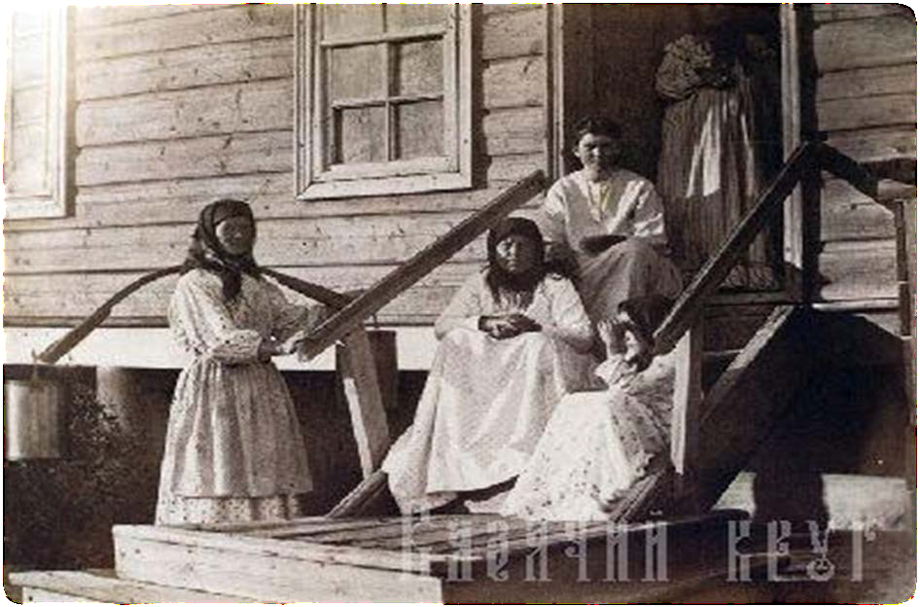
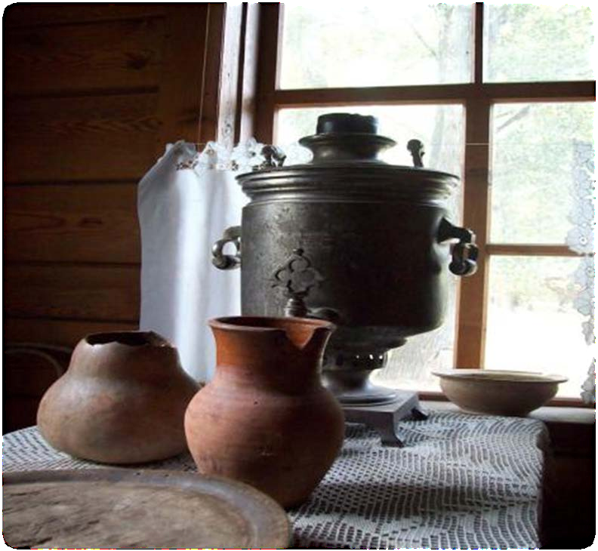
Готовили пищу, ели и пили казаки в кухне(стряпной). В кухне, кроме печи для хлеба, размещалась плита для приготовления пищи и полки с домашней утварью. Из кухни имелся выход в галерею.
В коридоре-галерее хозяйка хранила сбор лечебных трав, ближе к выходу стоял сундук, на котором были ведра с водой, над ними висело коромысло, при помощи которого казачки носили воду. Тут же вдоль стен могли стоять лавки, стулья. Вот так в чистоте и уюте жили казаки в своих куренях.

Slide 9
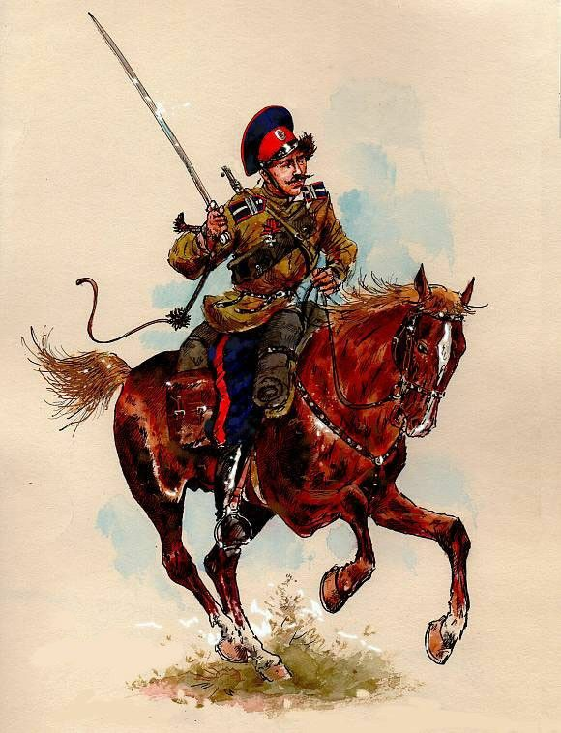
Казаки любили носить военную форму. Она была введена в 1801 году. Форменная одежда состояла из куртки, шаровар, заправленных в сапоги, пояса с портупеей, чекменя, шинели и кивера. Куртку, чекмень и шаровары шили из синего сукна с красными выпушками и лампасами. У казаков лампас означал свободное состояние донцов, принадлежности их к казачьему сословию, а по цвету к войску.

Slide 10
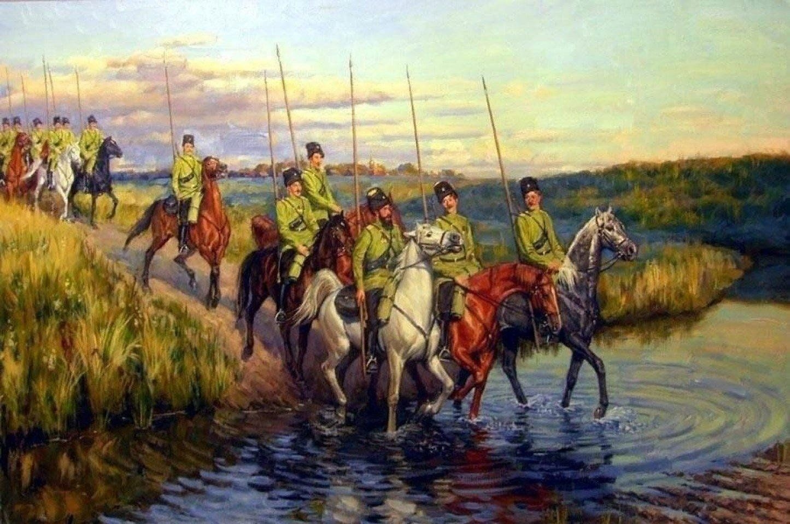
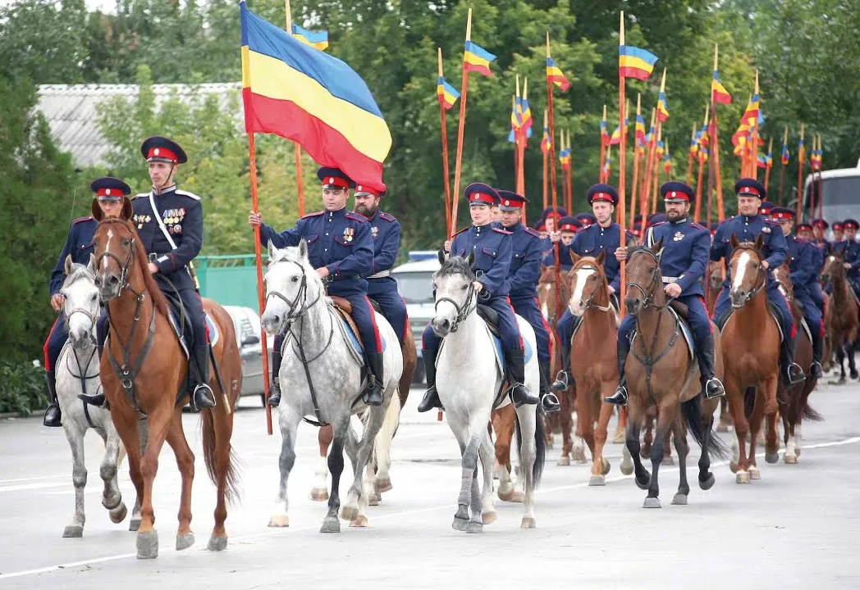
Про казаков говорили, что они рождались в седле. Во все времена они считались великолепными наездниками.
Военные специалисты оценивали казачью конницу как лучшую в мире легкую кавалерию.

Slide 11
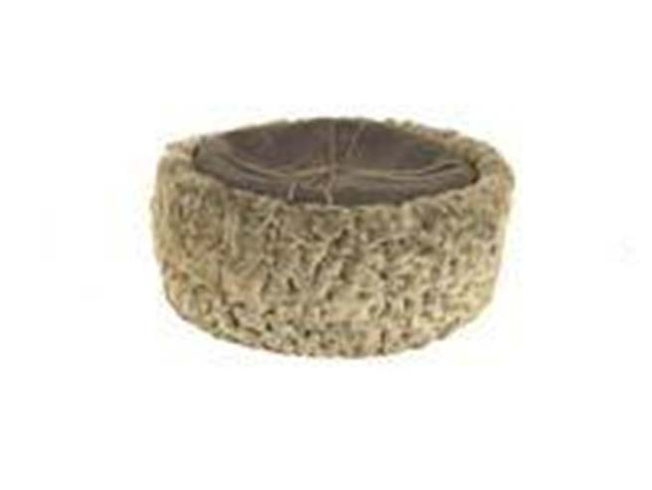
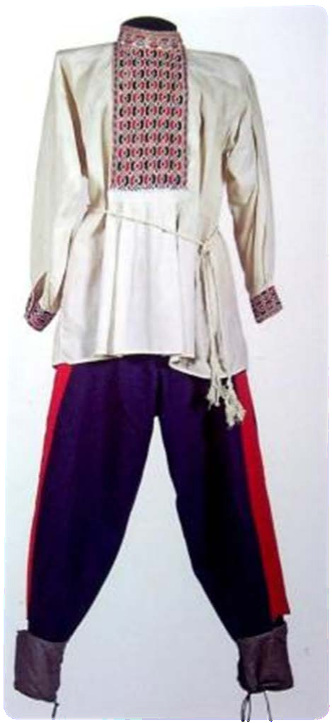

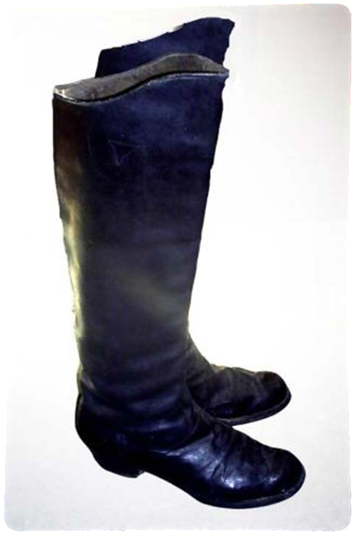
Так выглядит старинная одежда казака. Костюм казаков складывался веками. За столетия покрой их не изменился.
Головной убор занимает особое место в комплекте мужской одежды донских казаков. Шапка или фуражка
означали принадлежность его хозяина к казачеству и были овеяны огромным количеством легенд и сказаний. Шапка – продолжение головы.
Форменная фуражка была синяя с красным околышем или кантом, а зимние шапки сохранили свой оригинальный, старо – казачий покрой. Они круглы и с низкой тульей.
Донские казаки всегда носили сапоги и никогда
не надевали лаптей.

Slide 12
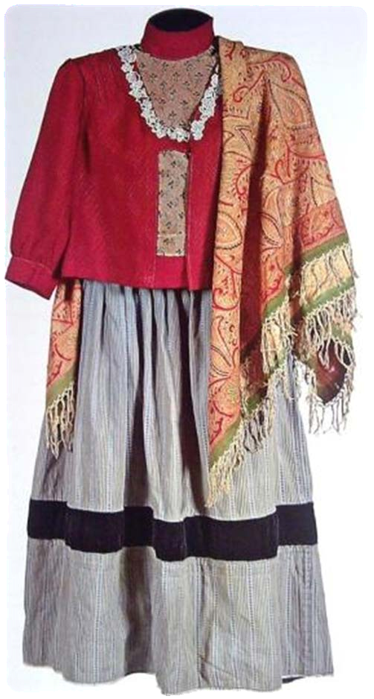
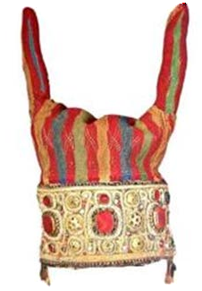
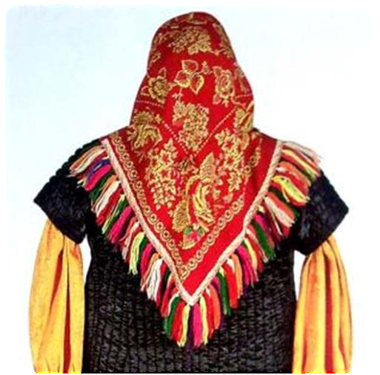
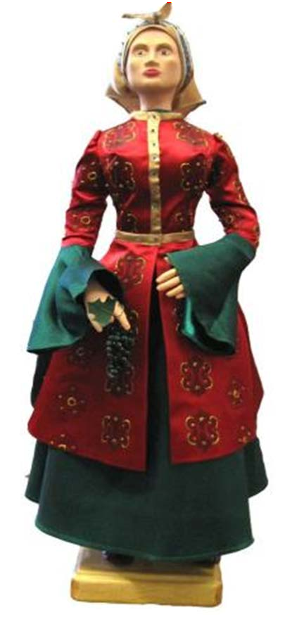
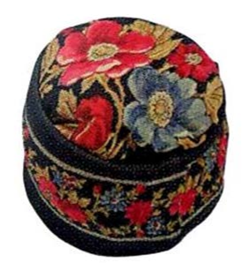
Костюм донских казачек был закрытый, накладной, расшитый и богатый. Костюмы шили из льняных, шёлковых, хлопчатобумажных тканей однотонных и набивных, с богатой вышивкой золотыми и серебряными нитями. Все ткани были привозными.
Ежедневный женский костюм был закрытым, ярким. Шился он из льняных, хлопчатобумажных тканей. Кофта, либо кофта с баской. Пышная юбка, присобранная у талии. Завеска (фартук). Платок.
Головные уборы отличались большим разнообразием. Самыми распространенными были рогатая кичка, колпак и платок.

